Slide 1
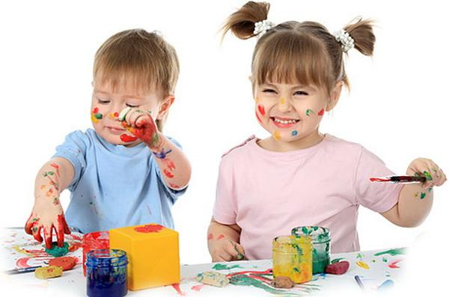
Творчество! Вот великое спасение от страданий, великое облегчение жизни! Фридрих Ницше

Slide 3
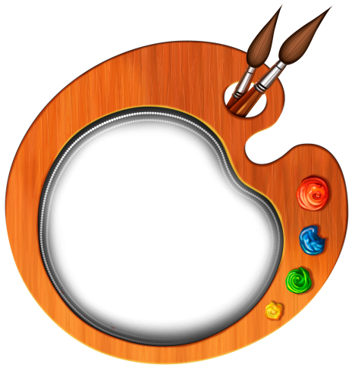
Материалы и инструменты:
плоский поднос, крышка или тарелка (можно даже плотный целлофановый пакет),
пена для бритья,
краски, лучше всего акриловые, но можно жидкую гуашь,
тонкая кисточка или зубочистки (можно спички),
листы бумаги, лучше всего альбомные или ватман, но подойдет и обычная бумага для офисной техники,
линейка или полоски плотного картона.

Slide 4
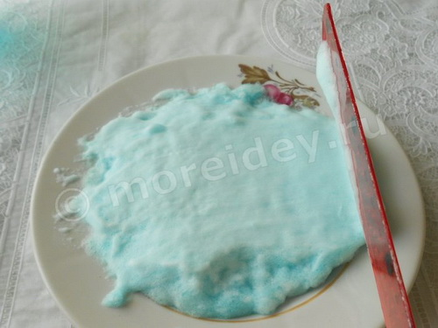
Как рисовать на пене для бритья
Нанести немного пены на поднос или тарелку, разровнять ее поверхность с помощью линейки или полоски картона.

Slide 5
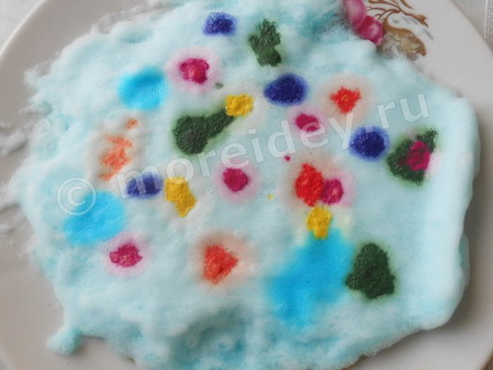
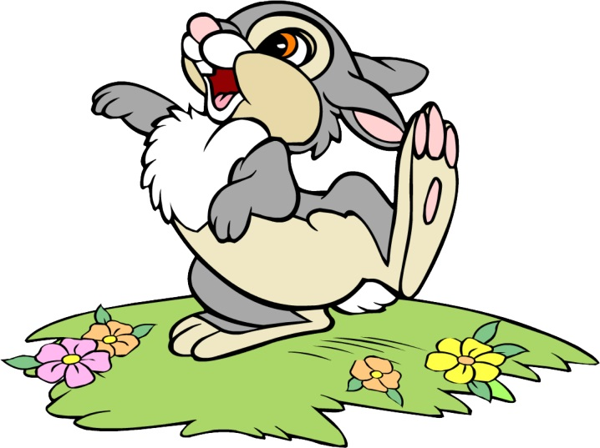
Капнуть на пену краски разных цветов.

Slide 6
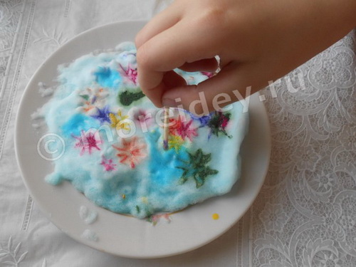
Тонкой кисточкой, зубочисткой или спичкой водить по поверхности пены в хаотичном порядке (этот способ подходит для малышей) или создавая определенный узор (этот способ подходит для детей постарше, уже наигравшимся с хаотичными линиями).

Slide 7
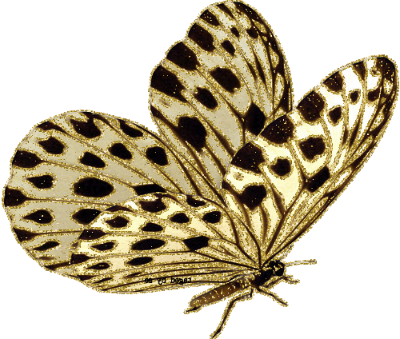
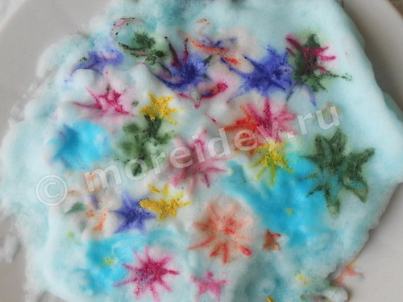
Когда изображение будет готово, приложить к нему лист бумаги и прижать, чтобы изображение отпечаталось на листе

Slide 8
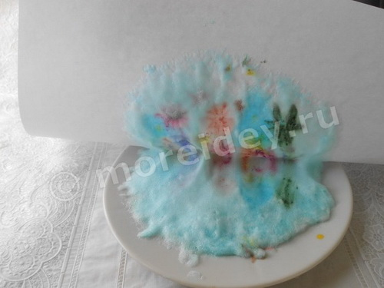
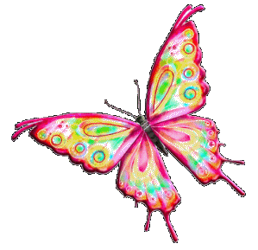
Аккуратно, чтобы не испортить рисунок, снять бумагу и положить ее рисунком вверх на несколько минут, чтобы впиталась краска.

Slide 9
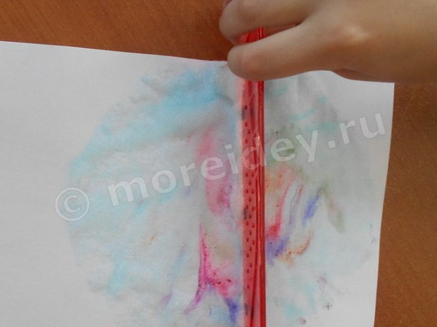
Снять с рисунка остатки пены, проведя по нему линейкой или картоном.

Slide 10
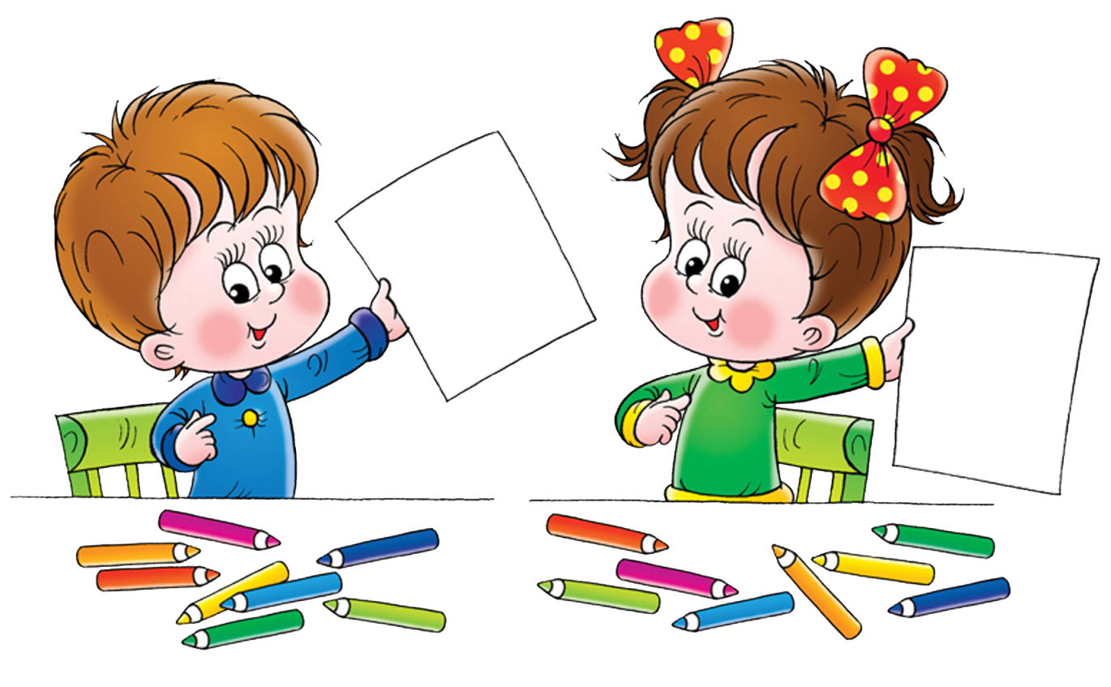
Оставить рисунок сохнуть.
Оставшуюся пену можно перемешать и рисовать на ней снова.

